Slide 1
Choix des outils de développement pour le PROJET GameJam/WEB-n°021

Slide 2
RAPPEL DU PROJET GameJam/WEB-n°021
Exigences Techniques
Langage : PHP
100 connexions simultanées

Slide 3
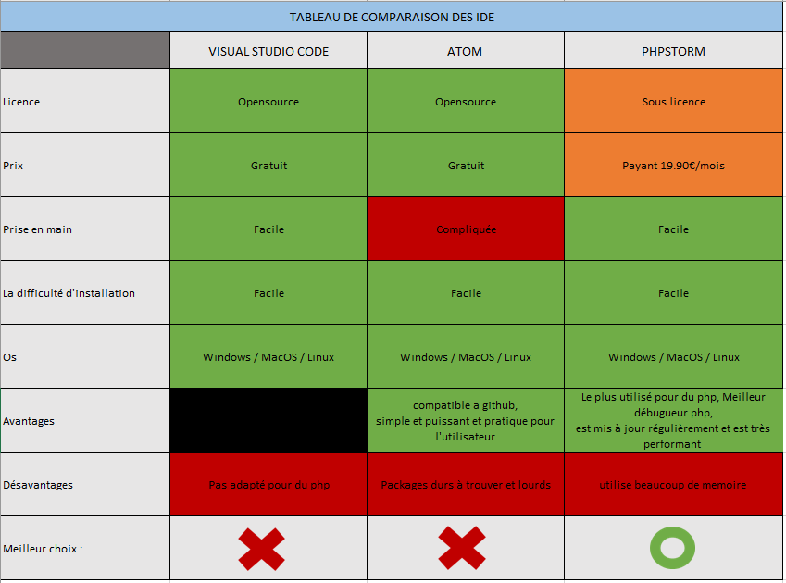
Choix de l’IDE

Slide 4
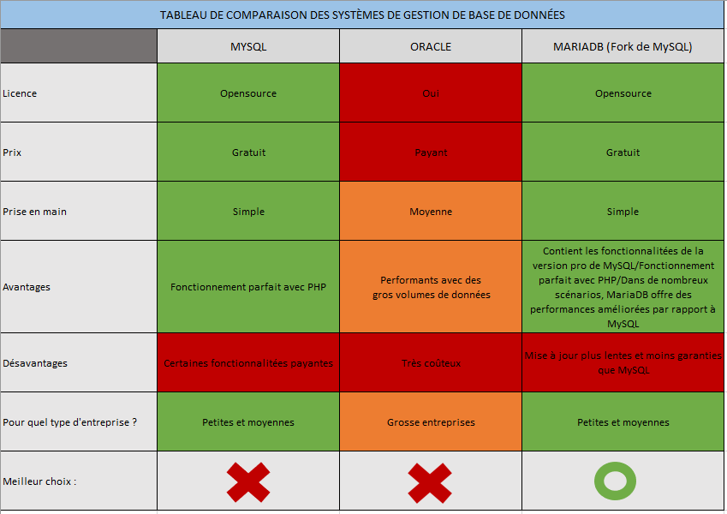
Choix du Système de Gestion de Base de Données

Slide 5
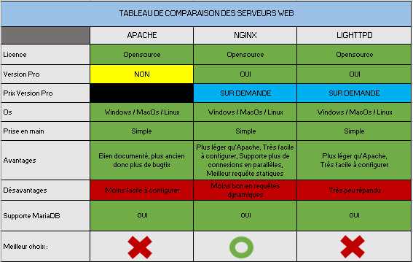
Choix du Server Web

Slide 6
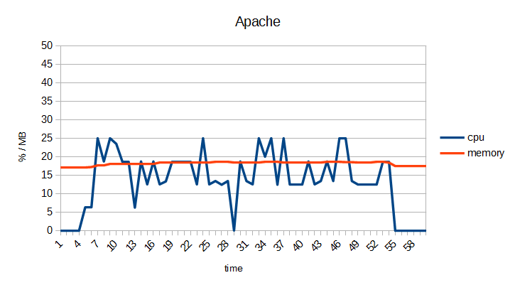
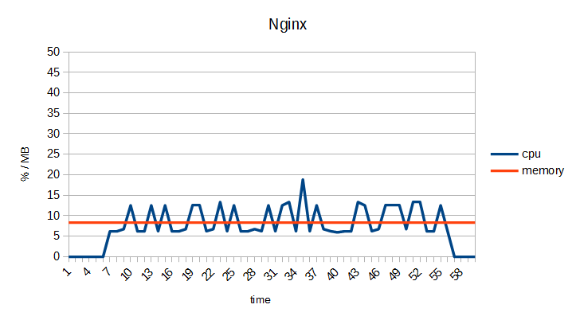
Choix du Server Web

Slide 7
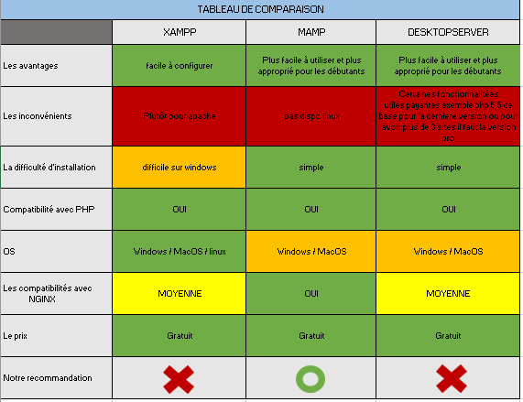
Choix de l’Outil de Test Serveur

